Slide 1
BELVÍZ ÉS ASZÁLY, ESETENKÉNT MINDKETTŐ
Tamás János¹,Németh Tamás², Rajkai Kálmán², bíró tibor³
1. debreceni egyetem; 2. mta aTk TAKI
3.Nemzeti Közszolgálati Egyetem, VTK
2018.11.15.

Slide 2
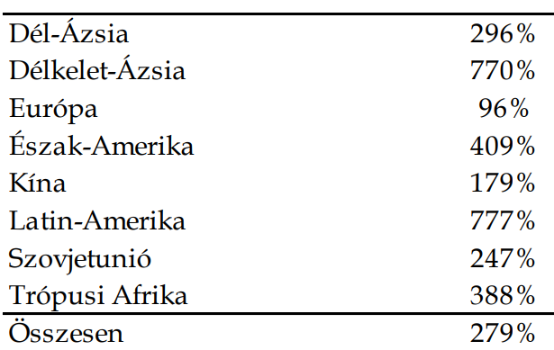
Véges lehetőségek - Földhasználat változása
A 3 fő földhasználati forma nettó változása
és a változás generálta
talajveszteség
Erdő
Fás/Sztyeppe, rét legelő
Termőföld használat
1850 óta (100%)
Világ földhasználata:
Termőterület 11%
Legelő 26%
Erdő 32%
Egyéb 31%
Forrás: FAO
Szántó

Slide 3
ASZÁLY ÉS BELVÍZ
Az aszály és a belvíz természetes jelenség azonban :
Kevés helyen fordul elő azonos földrajzi régióban
Klímaváltozással előfordulás gyakorisága nő
Az idősorok alapján az árvizek okozta kártétel közel kétszerese a belvizeké, míg közel hatszorosa az aszály kártétele
Hatásuk kritikus a vízkészleteink mennyiségi és minőségi állapotára
Megszüntetni nem lehet azonban a pontosabb megfigyelés, merés, modellezés alapján számos módon lehet a károkat mérsékelni

Slide 4
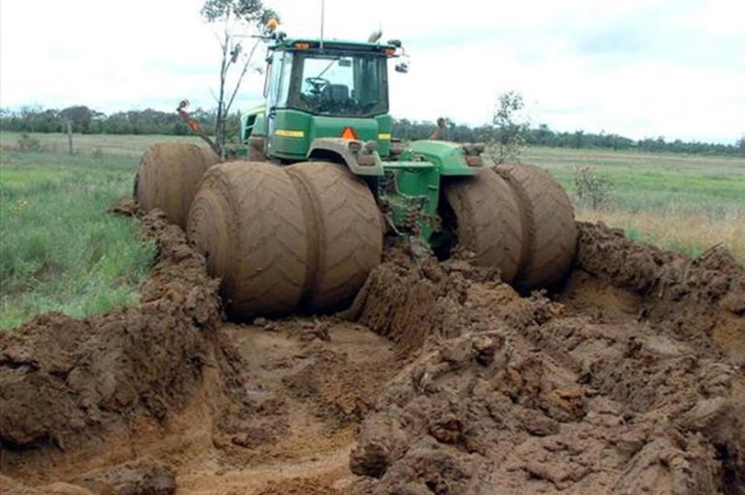
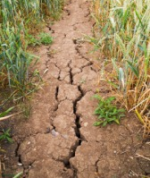
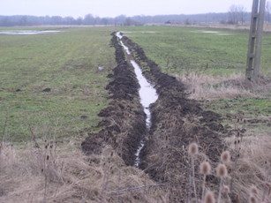
80 év Aszály/Belvíz Gyakorisága

Slide 5
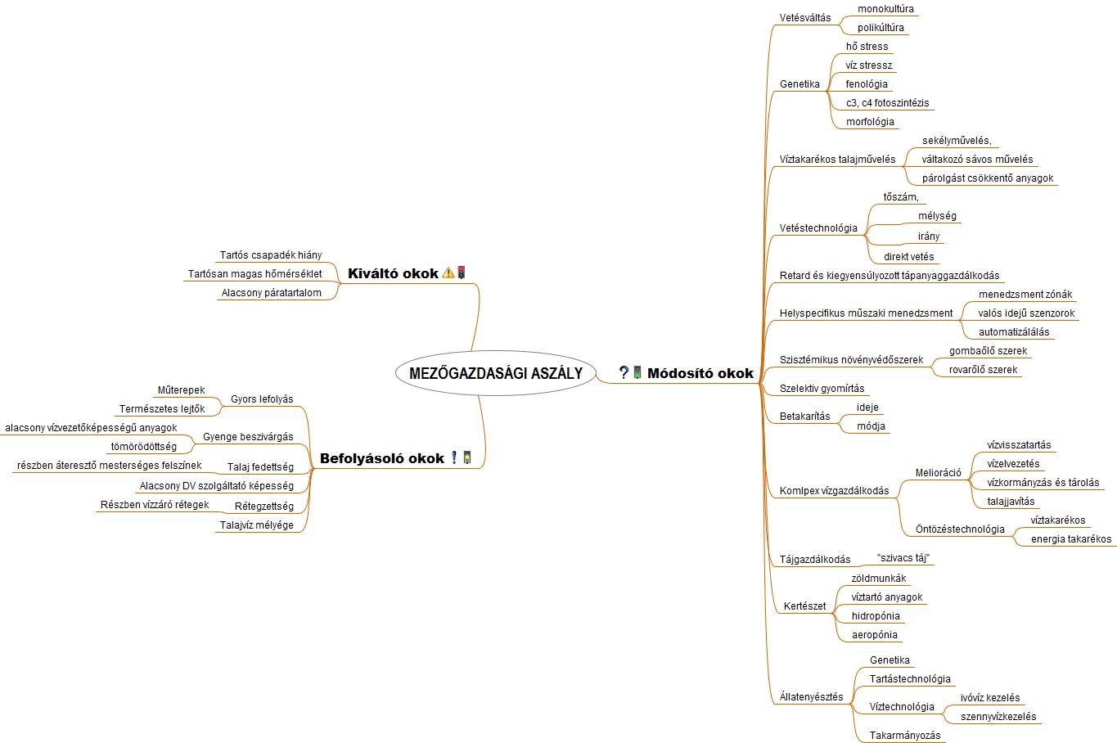
MEZŐGAZDASÁGI ASZÁLY KAPCSOLATRENDSZERE

Slide 6
Aszály mérés – Aszály monitoring - Aszályindexek
Várható Kutatási Feladatok:
Geostatisztikai vizsgálatok
Talajfizikai validálás
Talajfizikai- növényélettani kapcsolatok
Termesztéstechnológiai kapcsolatok
Aszályindexek korrelációja
Spektrális – fizikai terek tér-idő kapcsolata
Gépi tanulás – Hidrológiai belső törvényszerűségek
Szakértői rendszerek
OVF-KITE aszály monitoring hálózat
2020-ra tervezett kiépülése-nyitott hálózat
Forrás: Láng I. 2018. Szélsőségek szorításában,
adatalapú aszály- és belvízkezelés a mezőgazdaságban
OVF
http://aszalymonitoring.vizugy.hu

Slide 7
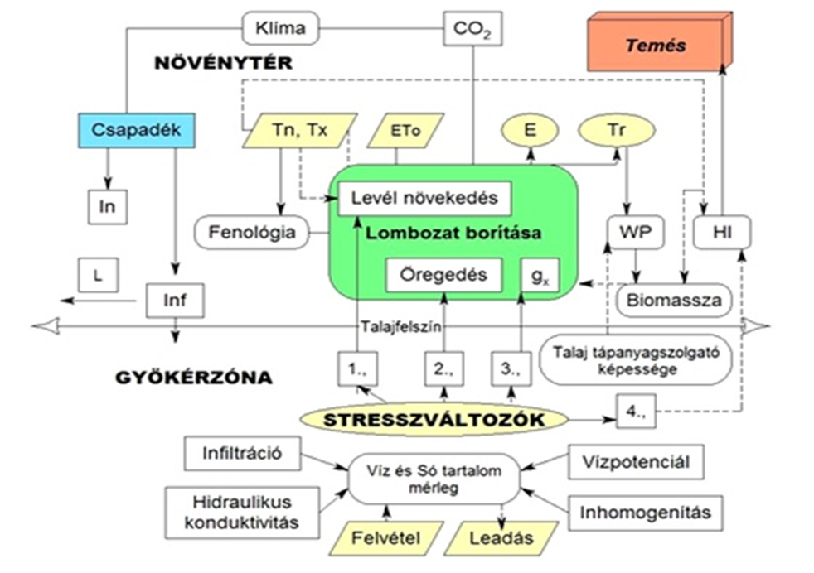
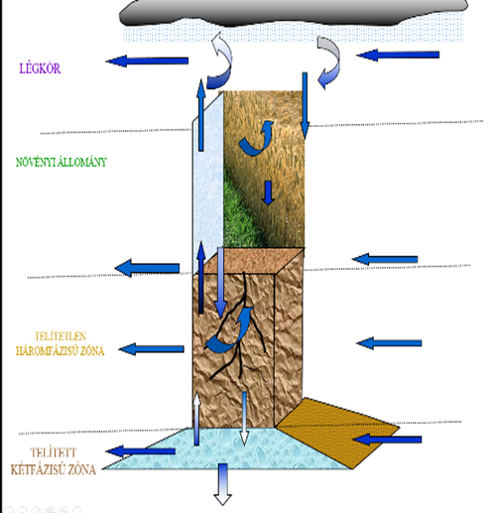
Öntözéstervezés

Slide 8
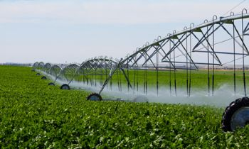
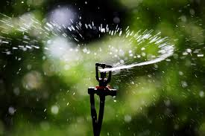
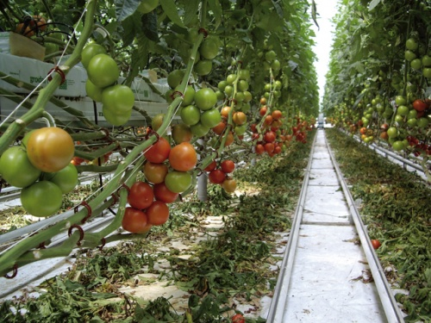
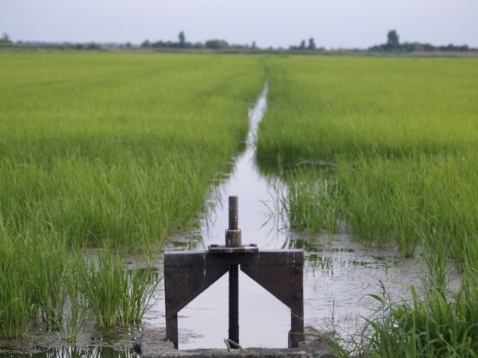
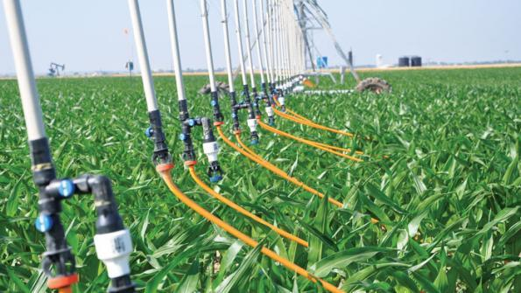
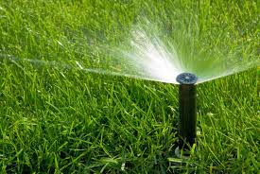
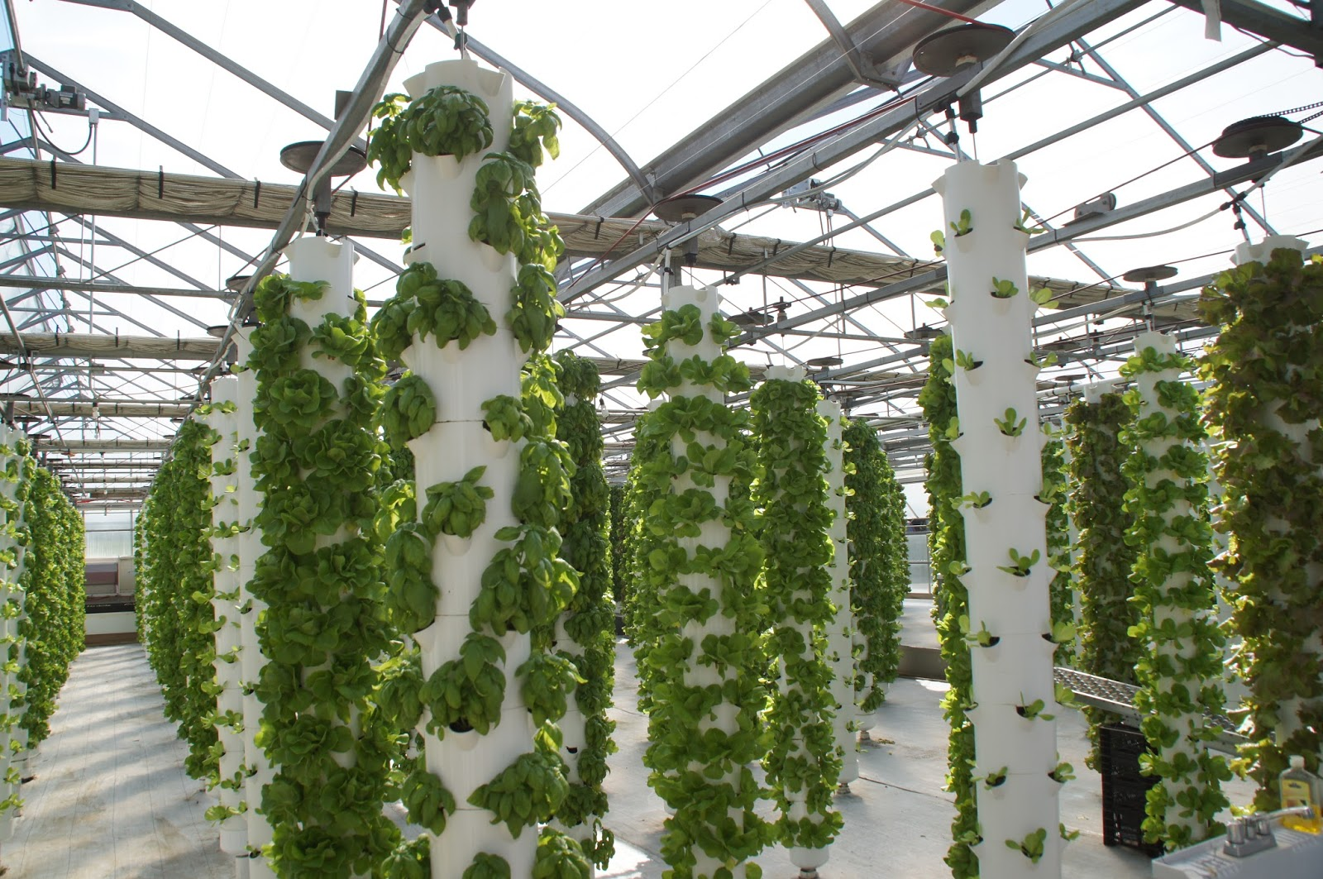
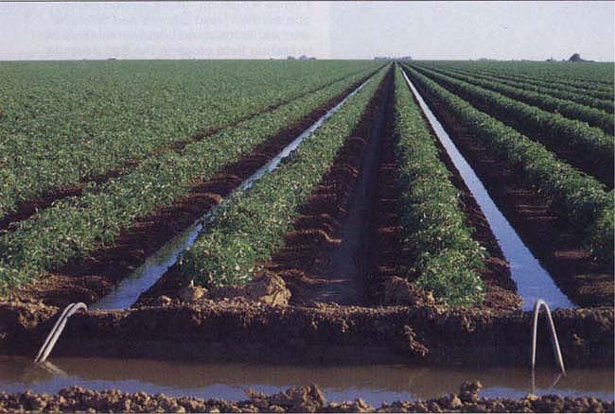
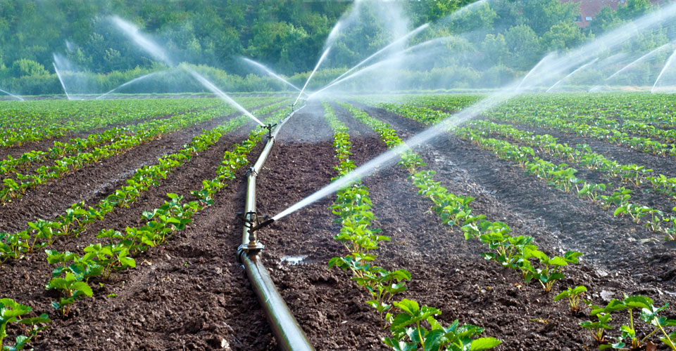
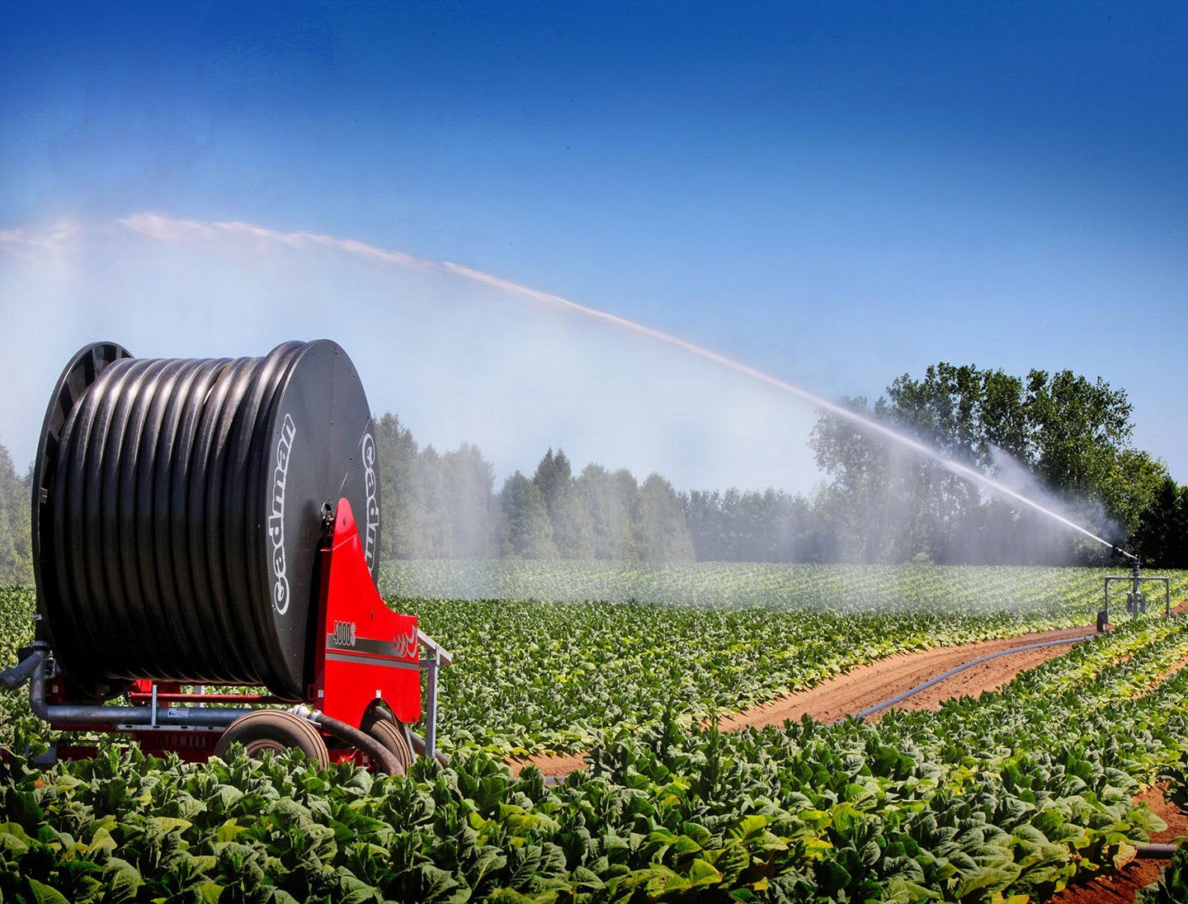
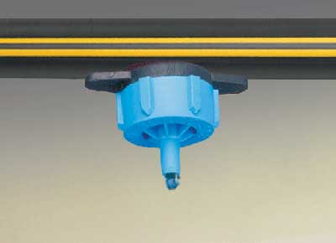
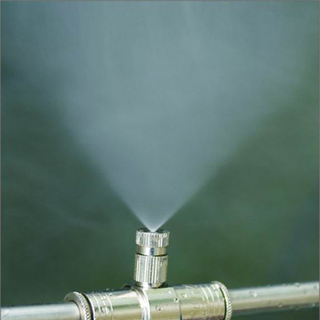
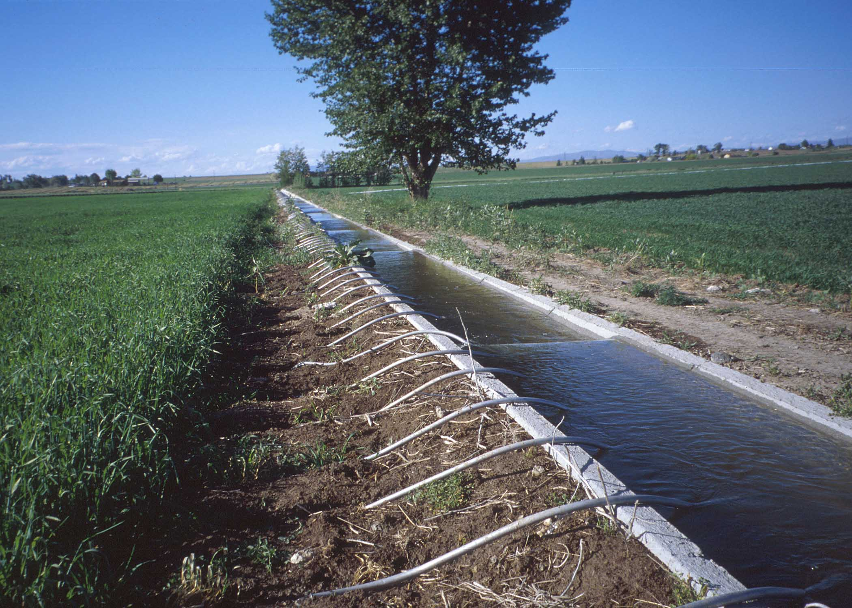
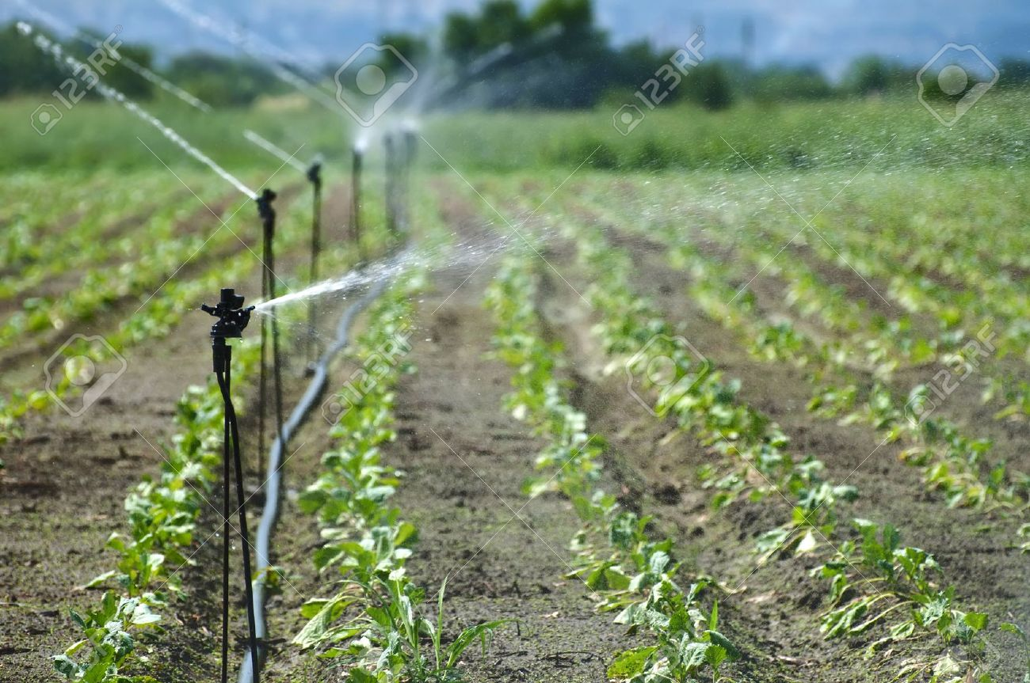
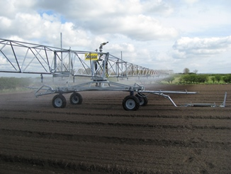
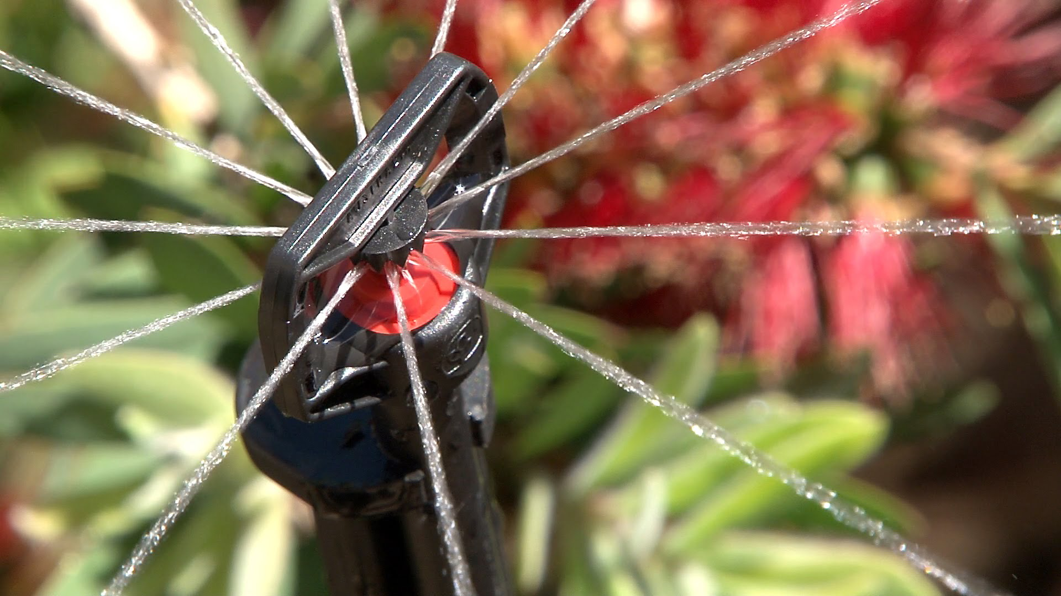
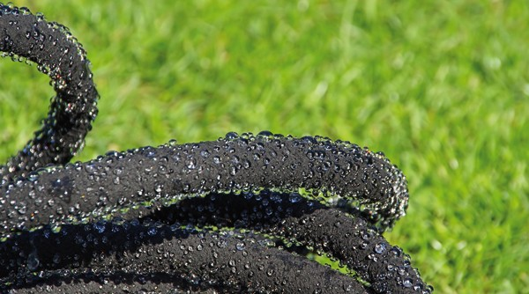
Öntözéstechnika
Lineár
Mikroszórófej
Hidropónia
Árasztásos kalitkás
Gördülő szárnyvezetékes
Lineár –csepegtető hibrid
Pop-up felszínalatti
Aeropónia
Barázdás
Telepített esőztető
Öntöződob-vízágyú
Csepegtető
Spray mikroszórófej
Héjcsatornás- szifonos
Szárnyból kiemelt
Öntözőkonzol
JET mikroszórófej
Szivárgó csöves

Slide 9
Belvízgazdálkodás - Kitörési pontok
Művelési ágak megválasztása (pl. zöldítés, mg. Erdészet)
Táblásítás, vízrendezés
Talajjavítás (kémiai pl. meszezés, fizikai pl.lazítás)
Talajfedettség (pl.vetésváltás, mulch)
Talajművelési rendszerek (pl. direktvetés, bakhátas, sávos, szintvonalas)
Precíziós mezőgazdaság (új szenzorok, modellezés, menedzsment egységek)

Slide 10
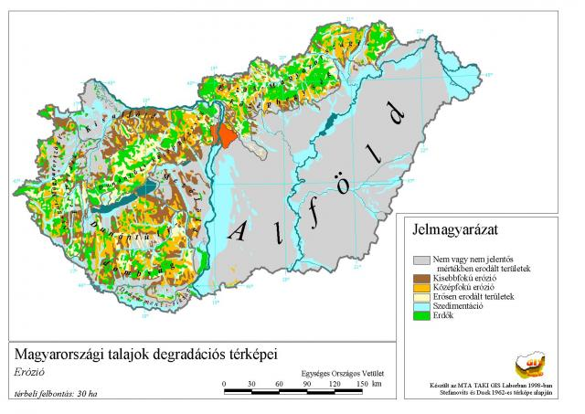
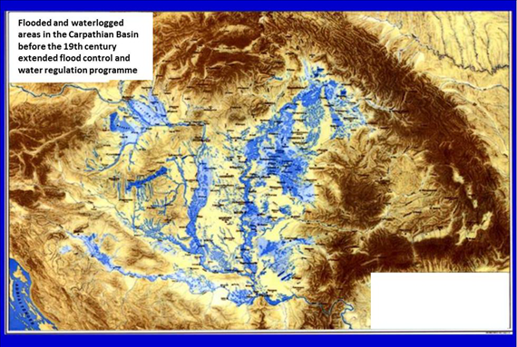
Erózió Belvíz kapcsolata – Fekete Doboz
Notes:
Soil degradation is usually a complex process in which several features can be recognized that contribute to unfavourable changes in soil processes and soil properties; loss or decrease of soil fertility and productive capacity; limitations in normal soil functions; and/or to serious environmental deterioration. Soil degradation may be the result of natural factors and/or human activities.

Slide 11
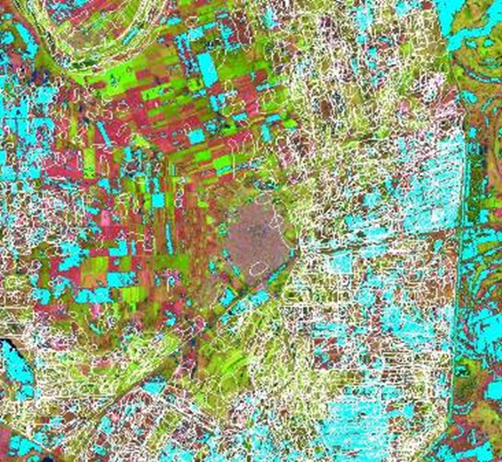
512 - Állóvizek
511 - Folyóvizek, vízi utak
411 - Szárazföldi mocsarak
333 - Ritkás növényzet
324 - Átmeneti erdős-cserjés területek
321 - Természetközeli gyepek
311 - Lomblevelű erdők
243 - Elsődlegesen mezőgazdasági területek,
jelentős természetes formációkkal
242 - Komplex művelési szerkezet
231 - Intenzív legelők és erősen degradált
gyepterületek
213 - Rizsföldek
211 - Nem – öntözött szántóföldek
121 - Ipari vagy kereskedelmi területek
112 - Összefüggő település szerkezet
Karcag

Slide 12
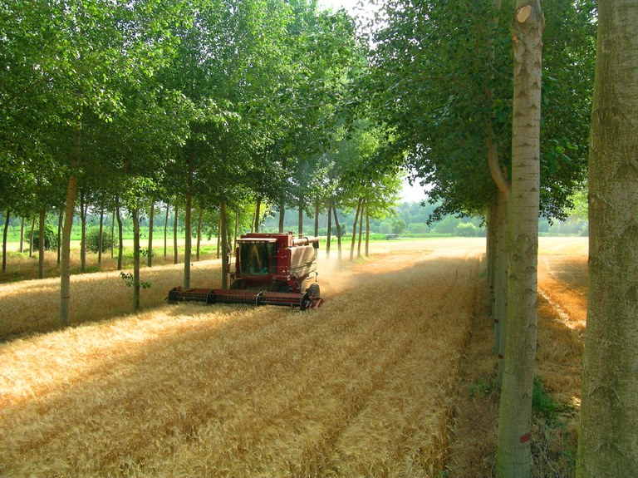
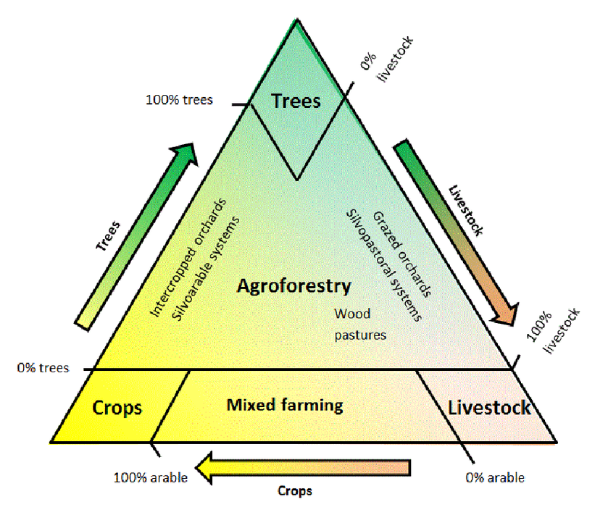
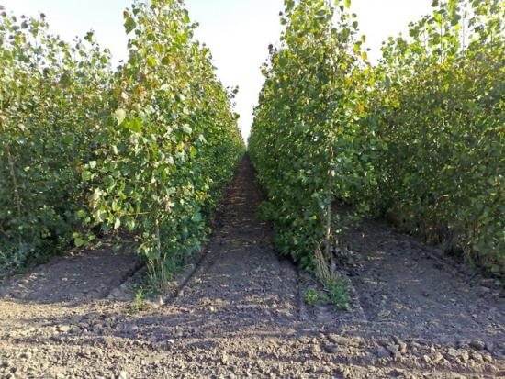
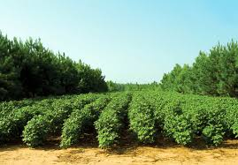
Mg. Erdészet – Energia Ültetvények
Energia fűz
Mg. Erdészet többcélú hasznosítás
Energia nyár

Slide 13
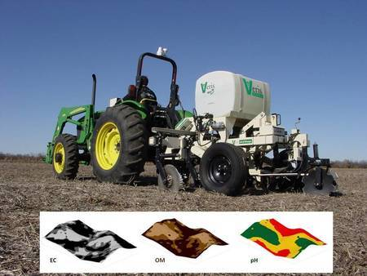
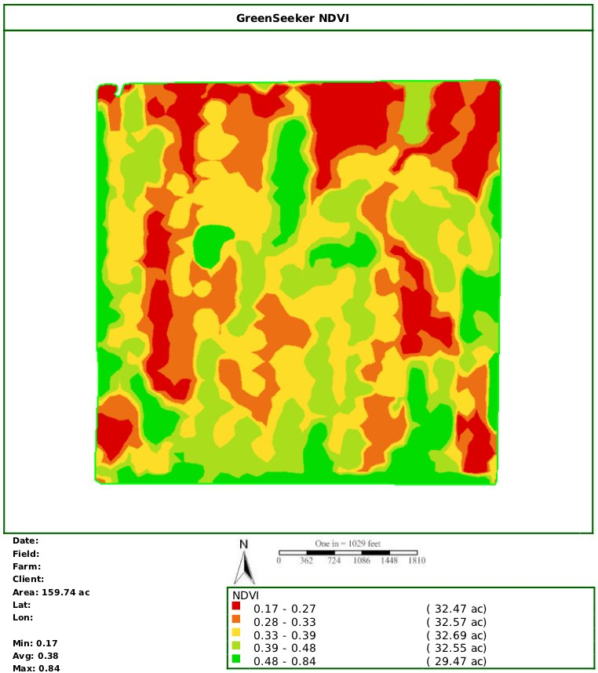
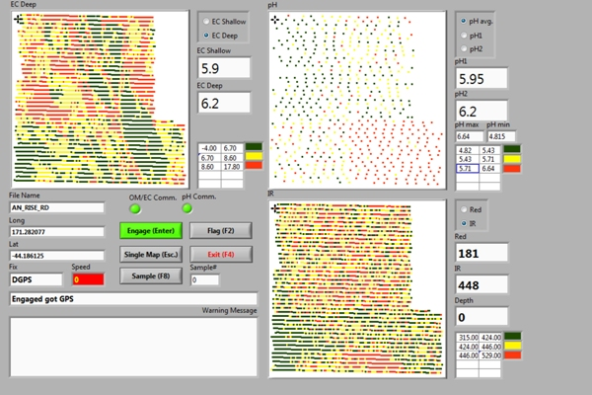
Precíziós mezőgazdaság - vízgazdálkodás

Slide 14
Belvíz kockázati térképezés Vizsgálati lépték – Információ tartalom
FORRÁS: Árvízi kockázati térképezés és stratégiai kockázatkezelési terv készítése” (KEOP-2.5.0/B/09-12-2013-0001)

Slide 15
Információ tartalom- Térbeli bizonytalanság
Adatforrás | Méretarány | Pontosság (m) | Fejlesztés | Fejlesztési Pontosság (m)
HIDRODEM Domborzatmodell | 1: 10000 | 1 | LIDAR Sentinel 1, Preciziós mg. RTK | 0.2
Kreybig Digitális Talajinformációs Rendszer | 1:25000 | 2,5 | Preciziós mg., Talajradar | 1
Belvízelöntések műholdkép kiértékelésen alapuló adatai | 1: 25000 | 2,5 | Sentinel, Qcikbird | 1
Földtani sekélyfúrások (1531 db pont) | 1: 100000 Származtatott | 10 | Geoszonár | 0.5
Talajvíz észlelő kutak (1115 db) | 50x50 méter Származtatott | ?? | SMART kutak | ??
Pálfai-féle belvíz-veszélyeztetettségi térkép | 1:200000-5000000 (Vizuális megfigyelés) | 20-50 | Több csatornás lézer | 0.2
Meteorológia 68 db pont | 1: 5000000 | 50000 | Dual polarizációs terepi radar háromszögelés | 10
Együttes hibaterjedés bizonytalansága: 156250 km !!
Fejlesztési lehetőségek bizonytalansága: 0.0002 km lehetséges adatminőség javulása 7.8X 10 ⁸

Slide 16
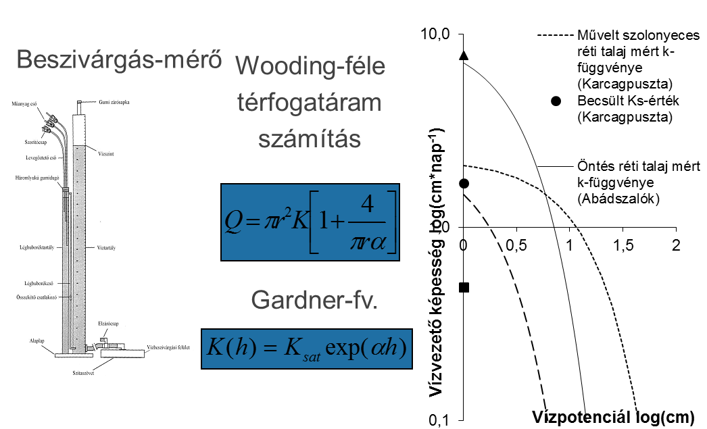
A talaj vízvezető képességének mérése a helyszínen
Forrás: Rajkai K, Ács Ferenc, Tóth Brigitta, Makó András (2018).Dynamics of water storage and retention in soil. In: Oweis T (szerk.) Water
management for sustainable agriculture. Cambridge: Burleigh Dodds Science Publishing, Paper. (ISBN:9781786761767)

Slide 17
Nagy víztartó képesség, Gyenge vízvezetőképesség
Forrás: Rajkai K. Talajok vízgazdálkodásának becslése,(ISBN:978-963-06-2282-0)

Slide 18
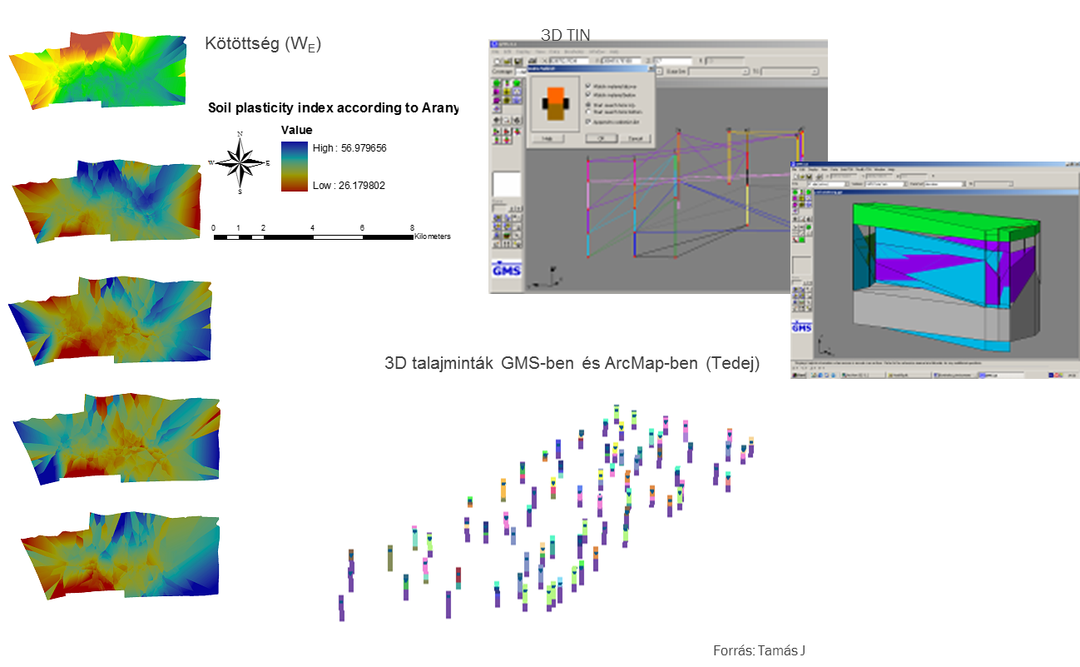
3D Talajmodell - Vízáramlás

Slide 19
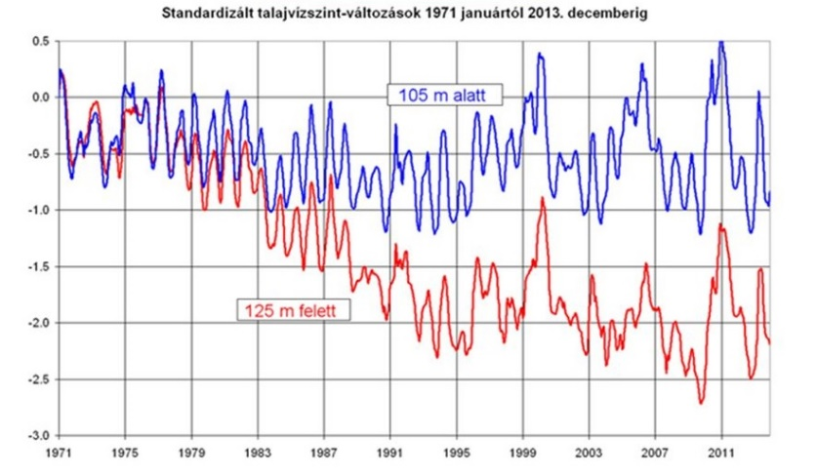
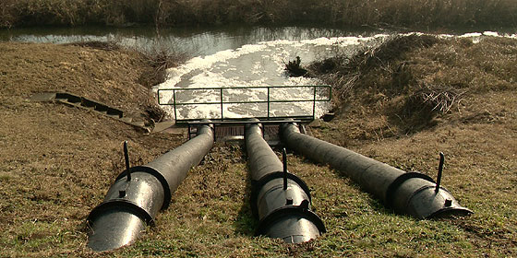
Műszaki megoldások Elvezetés-központúság & Adaptív rendszerek
Gyakoribb belvízi elöntések
Csökkenő felszín alatti vízkészletek
ezer ha
Forrás: OVF
45 000 km2-es síkvidéki területének 60%-a érintett

Slide 20
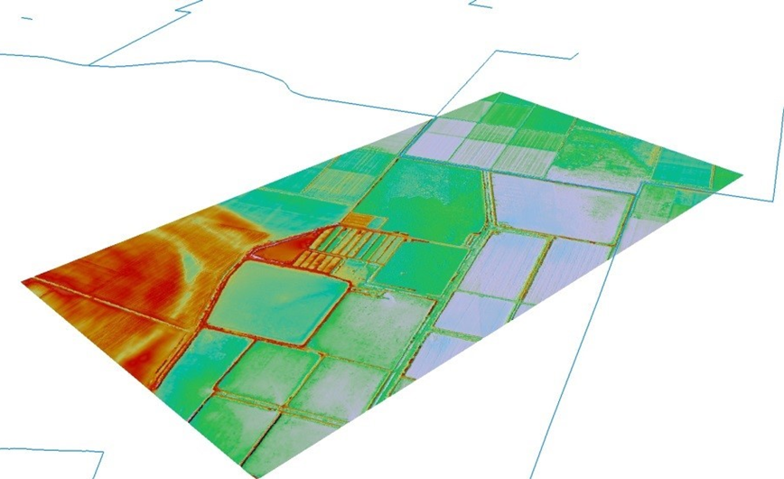
Belvízcsatorna hossz-szelvényének előállítása Pontosabb tervezési alapok - Lidar felmérés
Megbízhatóbb tervezési eredmények

Slide 21
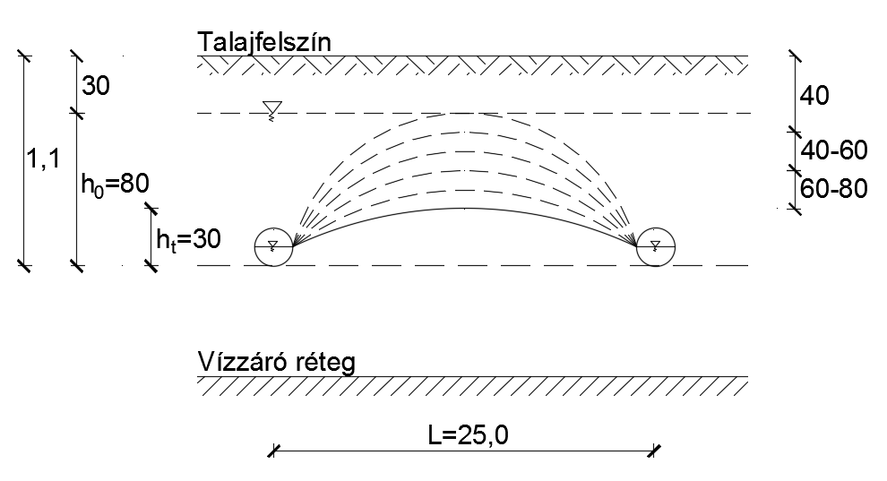
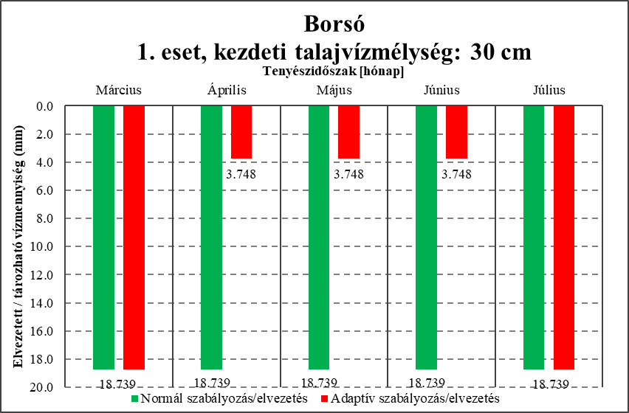
Rugalmas talajvízszint-szabályozás
Nagyobb alkalmazkodási képesség
a művelési ághoz
a növény gyökerezési mélységéhez
a fenofázisához
az élettani tűrési időhöz
Forrás: Bíró T.(2018)Célkeresztben a bellvízvédelem. Budapest: Dialóg Campus Kiadó; pp. 125-133.(ISBN:978-615-5889-51-6)

Slide 22
Összefoglalás
Aszály hatásainak csökkentésében nagy stratégiai lehetőségek
vannak, de ehhez
Komplex műszaki, agronómiai, gazdasági és társadalmi megoldások szükségesek
Célzott kutatásokkal tudományosan igazolt eredmények segíthetnek a regionális fejlesztések fenntarthatóságát biztosítani
A vízminőség védelemi területen a belvízgazdálkodás javításával
jelentős előrehaladást lehetne rövid időn belül elérni, de ehhez
integrált megoldások
szereplők közötti nagyobb partnerség
megújult szakmai tudás szükséges

Slide 23
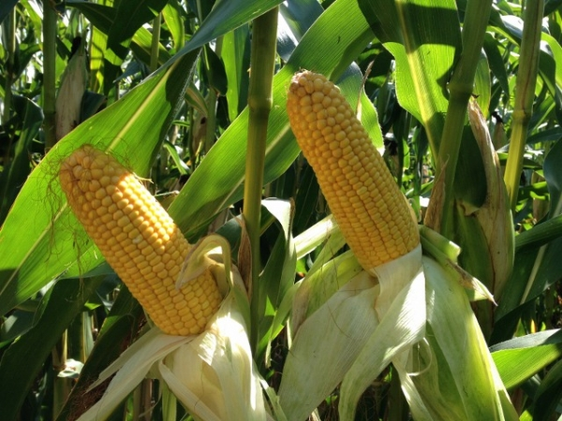
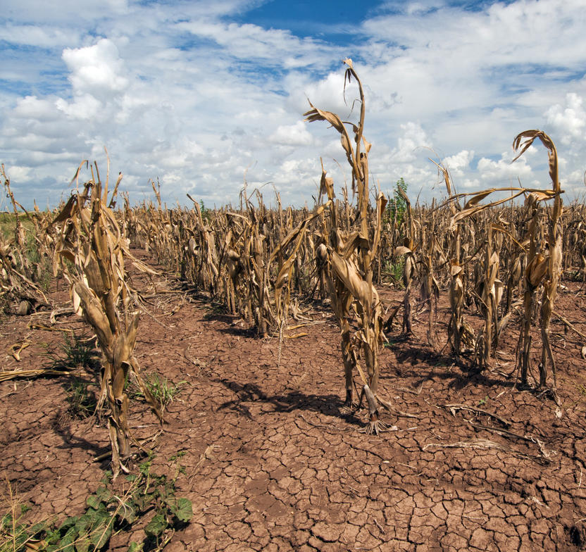
ASZÁLY
BELVÍZ
VAGY EGYIK SEM

